Slide 1
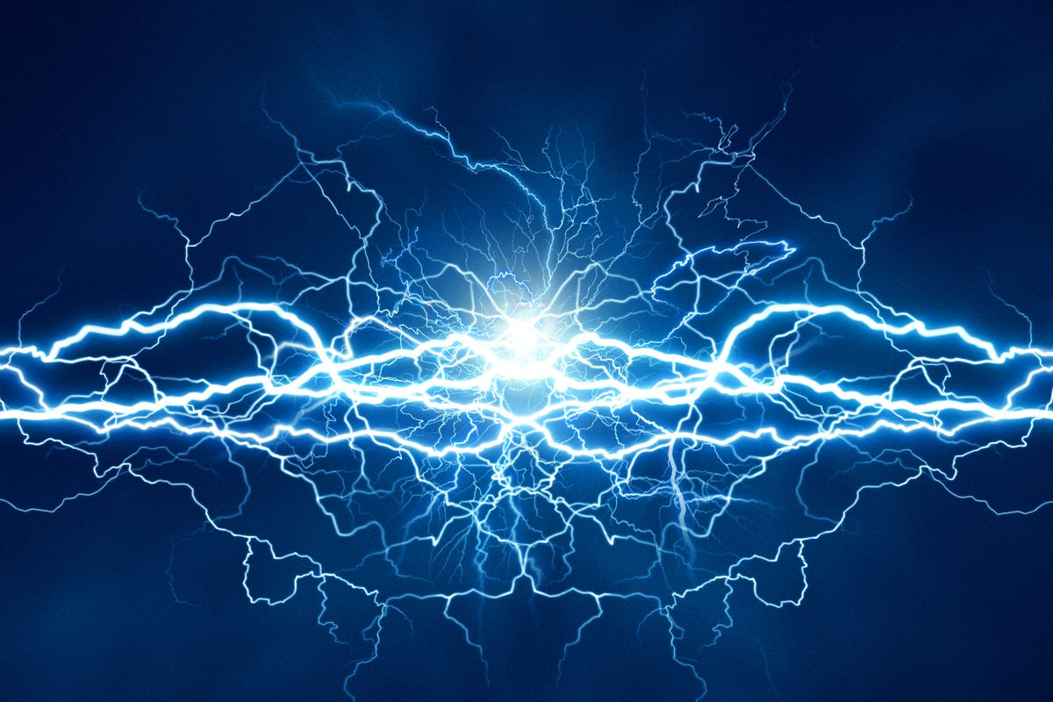
Ηλεκτρισμός- ηλεκτρονική

Slide 2
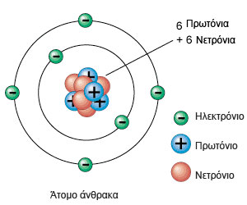
Δομή του ατόμου
Το άτομο αποτελείται από τον πυρήνα, που περιέχει τα θετικά φορτισμένα πρωτόνια και τα ουδέτερα νετρόνια. Στον πυρήνα είναι πρακτικά συγκεντρωμένη η μάζα του ατόμου. Γύρω από τον πυρήνα και σε αρκετά μεγάλες αποστάσεις κινούνται σε καθορισμένες (επιτρεπτές) τροχιές τα ηλεκτρόνια.

Slide 3
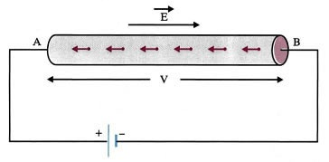
Το ηλεκτρικό ρεύμα
Σε μερικά υλικά, όπως τα μέταλλα, ορισμένα ηλεκτρόνια μπορούν αν ξεφύγουν από την έλξη του πυρήνα ενός ατόμου και να κινηθούν ελεύθερα μέσα στη μάζα του υλικού. Τα ηλεκτρόνια αυτά τα ονομάζουμε ελεύθερα ηλεκτρόνια.
Στο κλειστό ηλεκτρικό κύκλωμα η πηγή αναγκάζει τα ηλεκτρόνια αυτά να κινούνται, να ρέουν, προς μια κατεύθυνση. Η κίνηση των ελεύθερων ηλεκτρονίων ονομάζεται ηλεκτρικό ρεύμα.
Τα ηλεκτρόνια δεν μπορούμε να τα δούμε, άρα δεν μπορούμε να δούμε και το ηλεκτρικό ρεύμα. Καταλαβαίνουμε την ύπαρξή του από τα αποτελέσματά του.

Slide 4
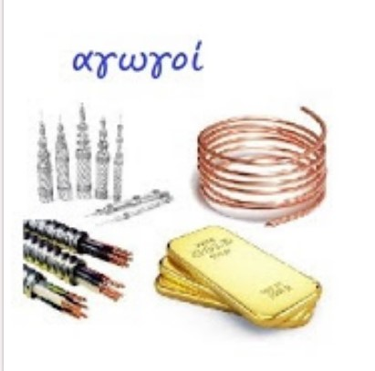
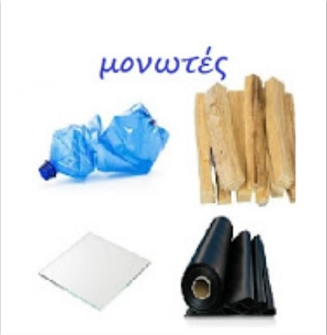
Αγωγοί , μονωτές Οι Ημιαγωγοί έχουν ενδιάμεσες τιμές αγωγιμότητας (π.χ. πυρίτιο)
Τα υλικά, μέσα από τα οποία το ηλεκτρικό ρεύμα ρέει εύκολα, ονομάζονται αγωγοί. Αγωγοί είναι όλα τα μέταλλα, όπως ο σίδηρος, το αλουμίνιο, ο χαλκός και άλλα. Αγωγός είναι και ο γραφίτης.
Τα υλικά μέσα από τα οποία δεν είναι δυνατή η ροή του ηλεκτρικού ρεύματος ονομάζονται μονωτές. Μονωτές είναι το ξύλο, το ύφασμα, το γυαλί και τα πλαστικά. Για την κατασκευή των κυκλωμάτων είναι απαραίτητοι τόσο οι αγωγοί όσο και οι μονωτές

Slide 5
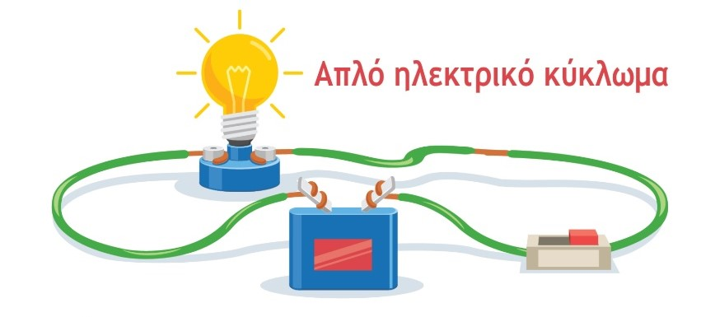
Το ηλεκτρικό κύκλωμα
Για να είναι δυνατή η ροή των ελεύθερων ηλεκτρονίων, για να έχουμε ηλεκτρικό ρεύμα, απαραίτητη προϋπόθεση είναι η ύπαρξη ενός κλειστού ηλεκτρικού κυκλώματος. Τα βασικά στοιχεία του ηλεκτρικού κυκλώματος είναι: οι αγωγοί, μέσα από τους οποίους ρέει το ηλεκτρικό ρεύμα, η πηγή που αναγκάζει τα ελεύθερα ηλεκτρόνια να κινηθούν, ο διακόπτης με τον οποίο μπορούμε να διακόψουμε τη ροή του ρεύματος, όποτε το επιθυμούμε, και η ηλεκτρική συσκευή.

Slide 6

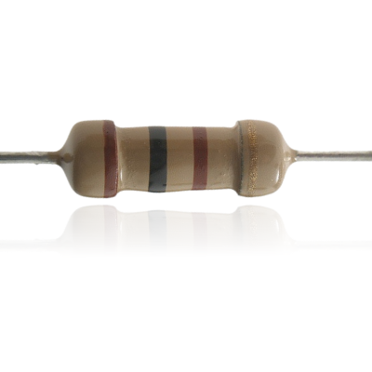
Ηλεκτρική αντίσταση
Η ηλεκτρική αντίσταση ενός αγωγού είναι η δυσκολία (αντίσταση) που παρουσιάζεται στη διέλευση ηλεκτρικού ρεύματος δια μέσου ενός αγωγού. Η αντίθετη έννοια ονομάζεται ηλεκτρική αγωγιμότητα, η οποία αναφέρεται στην ευκολία διέλευσης ηλεκτρικού ρεύματος.
Χρησιμοποιούνται για να
περιορίζουν το ρεύμα ή
να διαιρούν την τάση ή και σε κάποιες περιπτώσεις,
για να παράγουν θερμότητα

Slide 7
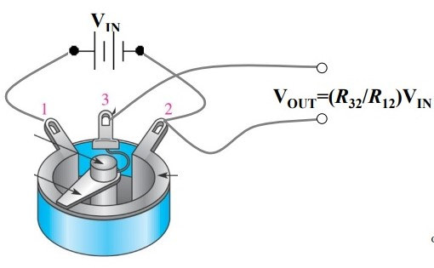
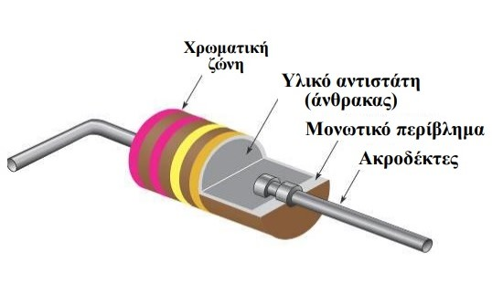
Αντιστάσεις
Μεταβλητοί Αντιστάτες (Variable Resistors) - Ποντεσιόμετρο
• Οι μεταβλητοί αντιστάτες είναι σχεδιασμένοι έτσι ώστε η τιμή της αντίστασής τους να μπορεί να μεταβάλλεται χειροκίνητα ή αυτόματα.
Σταθεροί Αντιστάτες (Fixed Resistors)
• Έχουν σταθερή τιμή αντίστασης, καθορισμένη από τον κατασκευαστή

Slide 8
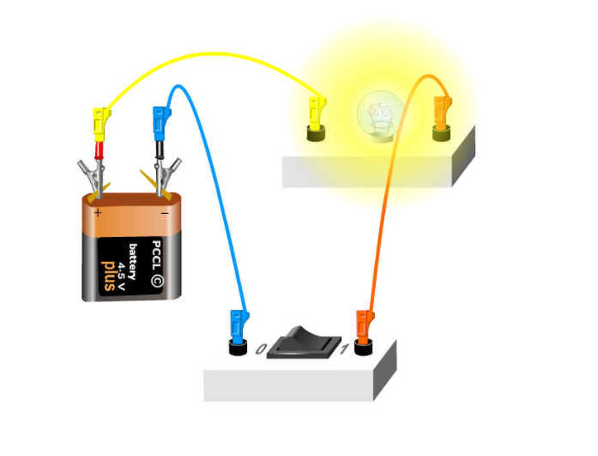
Ο διακόπτης
Οι διακόπτες είναι απαραίτητο στοιχείο κάθε ηλεκτρικού κυκλώματος. Με τη χρήση του διακόπτη μπορούμε εύκολα να ανοίγουμε και να κλείνουμε το ηλεκτρικό κύκλωμα, να διακόπτουμε δηλαδή για όσο διάστημα επιθυμούμε τη ροή του ηλεκτρικού ρεύματος.

Slide 9
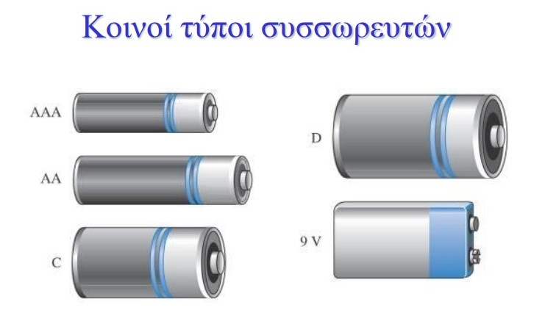
Συσσωρευτές (Μπαταρίες)
Ο συσσωρευτής (battery) μετατρέπει τη χημική ενέργεια σε ηλεκτρική ενέργεια.

Slide 10
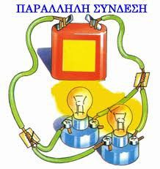
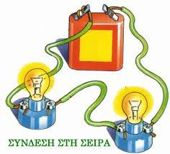
Σύνδεση σε σειρά και παράλληλα
Στη σύνδεση σε σειρά οι ηλεκτρικές συσκευές συνδέονται η μία μετά την άλλη. Αν αποσυνδέσουμε μία συσκευή, η ροή του ηλεκτρικού ρεύματος διακόπτεται και οι υπόλοιπες συσκευές σταματούν να λειτουργούν. Τη σύνδεση σε σειρά χρησιμοποιούσαν παλιότερα στα λαμπάκια του χριστουγεννιάτικου δένδρου. Τα τελευταία χρόνια όμως δε χρησιμοποιείται ούτε εκεί γιατί, κάθε φορά που «καιγόταν» ένα λαμπάκι, έσβηναν και τα υπόλοιπα.
Στην παράλληλη σύνδεση οι ηλεκτρικές συσκευές συνδέονται παράλληλα, έτσι ώστε οι επαφές κάθε συσκευής να συνδέονται απευθείας με τους πόλους της πηγής. Έτσι δημιουργούνται πολλά, ανεξάρτητα ηλεκτρικά κυκλώματα, οπότε, ακόμη και αν αποσυνδέσουμε μια συσκευή, οι υπόλοιπες εξακολουθούν να λειτουργούν. Οι ηλεκτρικές συσκευές και οι λάμπες στα σπίτια μας είναι συνδεδεμένες παράλληλα.

Slide 11
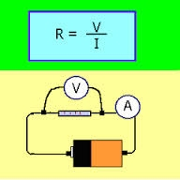
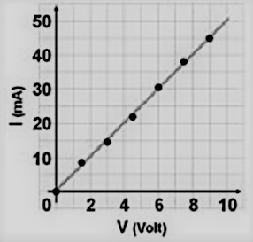
Νόμος του Ωμ
Η ένταση (Ι) του ηλεκτρικού ρεύματος που διαρρέει ένα μεταλλικό αγωγό είναι ανάλογη της διαφοράς δυναμικού (V) που εφαρμόζεται στα άκρα του

Slide 12
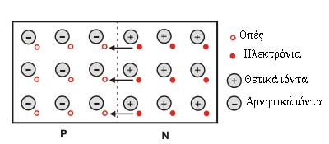
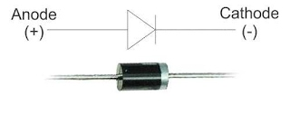
Δίοδος
Ένα βασικό εξάρτημα που χρησιμοποιείται σε ηλεκτρονικά κυκλώματα είναι η δίοδος. Αποτελείται από δύο διαφορετικούς ημιαγωγούς που βρίσκονται σε επαφή.

Slide 13
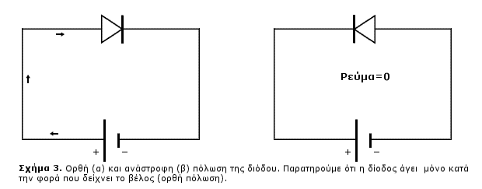
Πόλωση διόδου
Η δίοδος είναι ορθά πολωμένη.
Η δίοδος είναι ανάστροφα πολωμένη
Η δίοδος είναι καλός αγωγός (άγει εύκολα)
Συνδέουμε τον θετικό πόλο της πηγής με την άνοδο
Η δίοδος είναι κακός αγωγός (δεν άγει σχεδόν καθόλου)
Συνδέουμε τον αρνητικό πόλο της πηγής με την κάθοδο

Slide 14
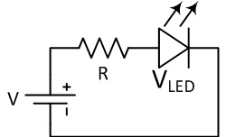
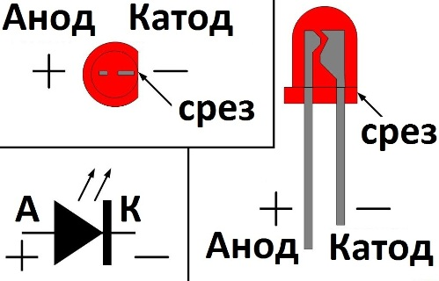
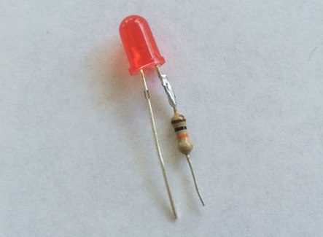
Προστασία διόδου
Οι δίοδοι μπορούν να καταστραφούν εύκολα όταν διαρρέονται από μεγάλες εντάσεις ηλεκτρικού ρεύματος. Γι' αυτό τοποθετούνται στα κυκλώματα συνδεμένες με κατάλληλη αντίσταση σε σειρά.

